Slide 1
HALO
Hemat Air dan Listrik Otomatis
Latihan presentasi babak final · 10 menit
Sabtu 7 November 2026 · giliran 09.30–09.55 WITA · urutan ke-3 dari 10
Tanpa PPT, tanpa catatan — deck ini hanya alat latihan

Slide 2
Enam kalimat yang harus keluar tanpa mikir
Sisanya boleh kamu susun sendiri saat ngomong. Yang enam ini jangan diubah.
Menit 1
Tapi HALO bukan aplikasi pemantauan. Bedanya ada di apa yang terjadi setelah kejanggalan ketemu.
Menit 2
Sensor yang menemukan masalah adalah sensor yang mengukur hasil perbaikannya.
Menit 4
Garis ini berhenti di hari terakhir yang benar-benar terbaca. Saya nggak mau menggambar garis sensor di hari yang belum terjadi.
Menit 6
Angka Gianyar nggak saya tulis terpisah — dijumlahkan dari delapan kelurahan ini, jadi dua tingkatnya nggak mungkin bertentangan.
Menit 8
Angkanya dihitung, bukan dikarang.
Menit 10
HALO bukan dashboard yang berhenti di angka. Satu temuan sensor berjalan sampai hasilnya terukur, dan itu yang bikin dia ekosistem.

Slide 3
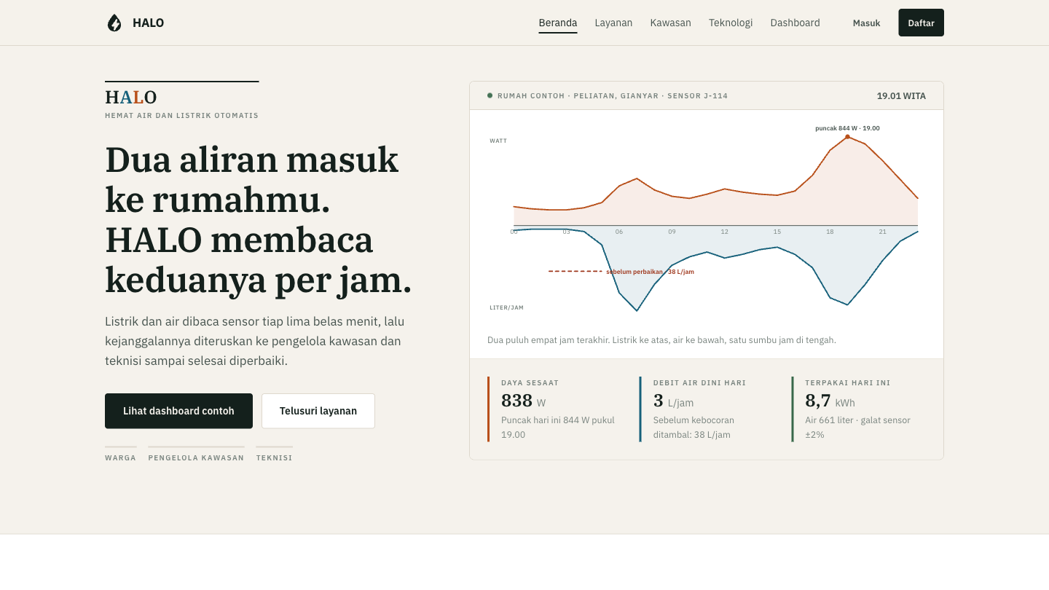
1
Buka dengan masalahnya
0:00 – 1:00 · Beranda, bagian atas
YANG KAMU BILANG
Meteran cuma kasih satu angka di akhir bulan
Tagihan melonjak, nggak tahu jam berapa dan alat mana
Tunjuk grafik cermin: listrik ke atas, air ke bawah
HALO baca keduanya tiap 15 menit
HAFALKAN
Tapi HALO bukan aplikasi pemantauan. Bedanya ada di apa yang terjadi setelah kejanggalan ketemu.
⚠ Jangan buru-buru. Menit pertama nentuin juri mau dengerin sisanya atau enggak.

Slide 4
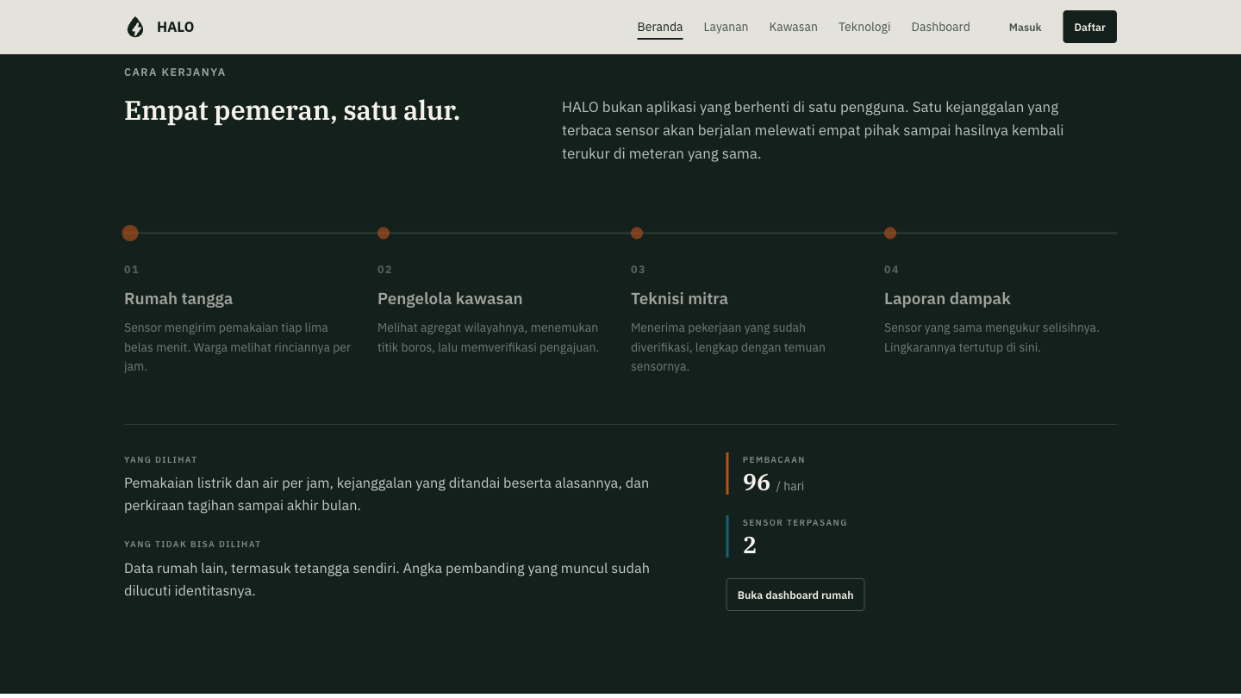
2
Alur empat pihak
1:00 – 2:30 · Beranda, gulir ke bawah
YANG KAMU BILANG
Lewati deret angka cepat — biarkan kelihatan, jangan dibacakan
Sebut empat pemeran sambil nunjuk
warga → pengelola → teknisi → sensor ukur ulang
Lalu kenapa penting: penghematannya bukan klaim
HAFALKAN
Sensor yang menemukan masalah adalah sensor yang mengukur hasil perbaikannya.
⚠ Ini inti seluruh karyamu. Pelan-pelan, jangan ditelan.

Slide 5
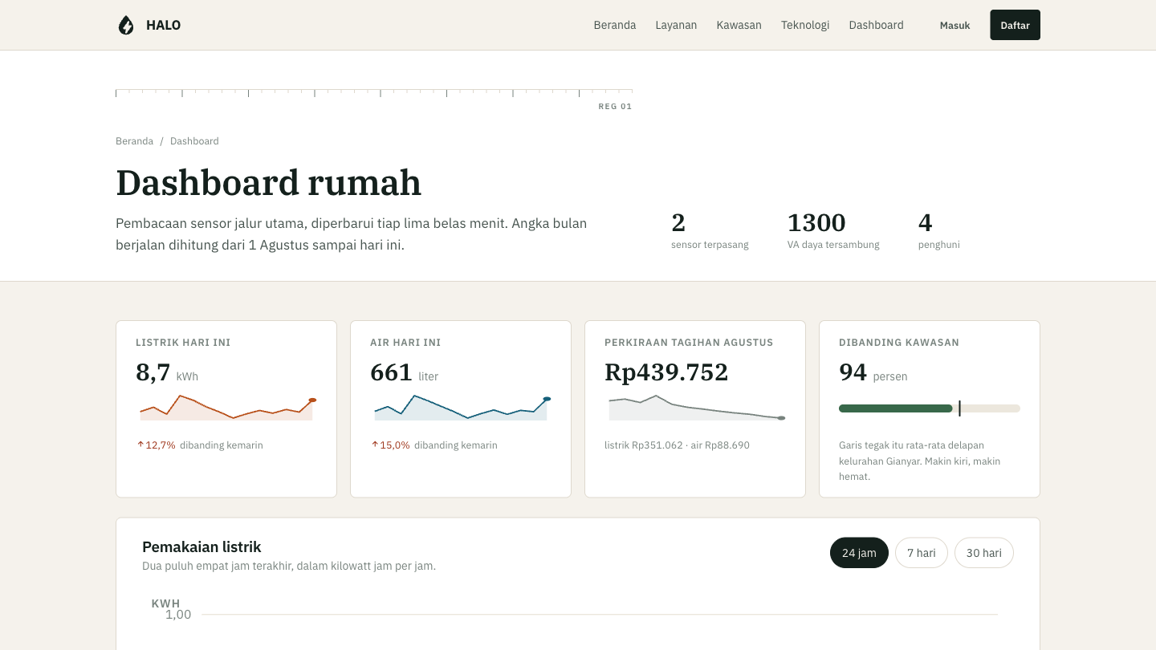
3
Dashboard rumah
2:30 – 3:10 · pages/dashboard.html
YANG KAMU BILANG
Pembacaan tiap 15 menit dari jalur utama
Empat angka ringkas: listrik, air, tagihan, banding kawasan
Tunjukkan grafik pemakaian per jam
Puncaknya malam — itu pola rumah tangga
HAFALKAN
Ini bukan tagihan akhir bulan. Ini per jam, dan dari situ pola rumahnya baru kelihatan.

Slide 6
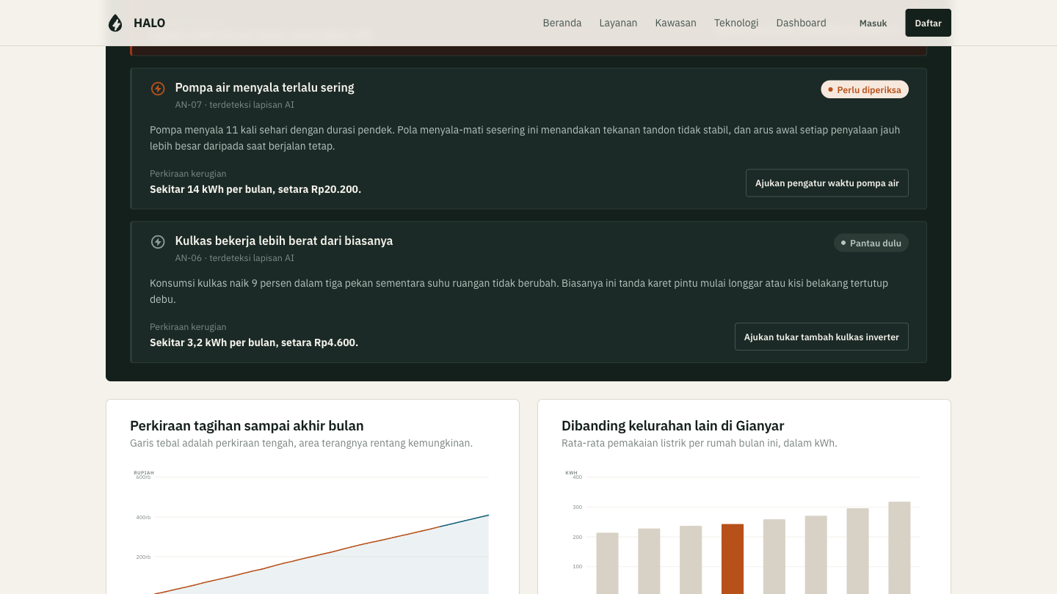
4
Kejanggalan yang ditandai
3:10 – 3:50 · Dashboard, gulir
YANG KAMU BILANG
Buka satu kartu anomali
Dia nggak cuma bilang "boros"
Sebut alatnya, polanya, kerugiannya dalam rupiah
Tiap temuan punya tombol ajukan — langsung masuk alur
HAFALKAN
Pompa menyala 11 kali sehari. Itu tanda tekanan tandon tidak stabil, bukan sekadar pemakaian tinggi.

Slide 7
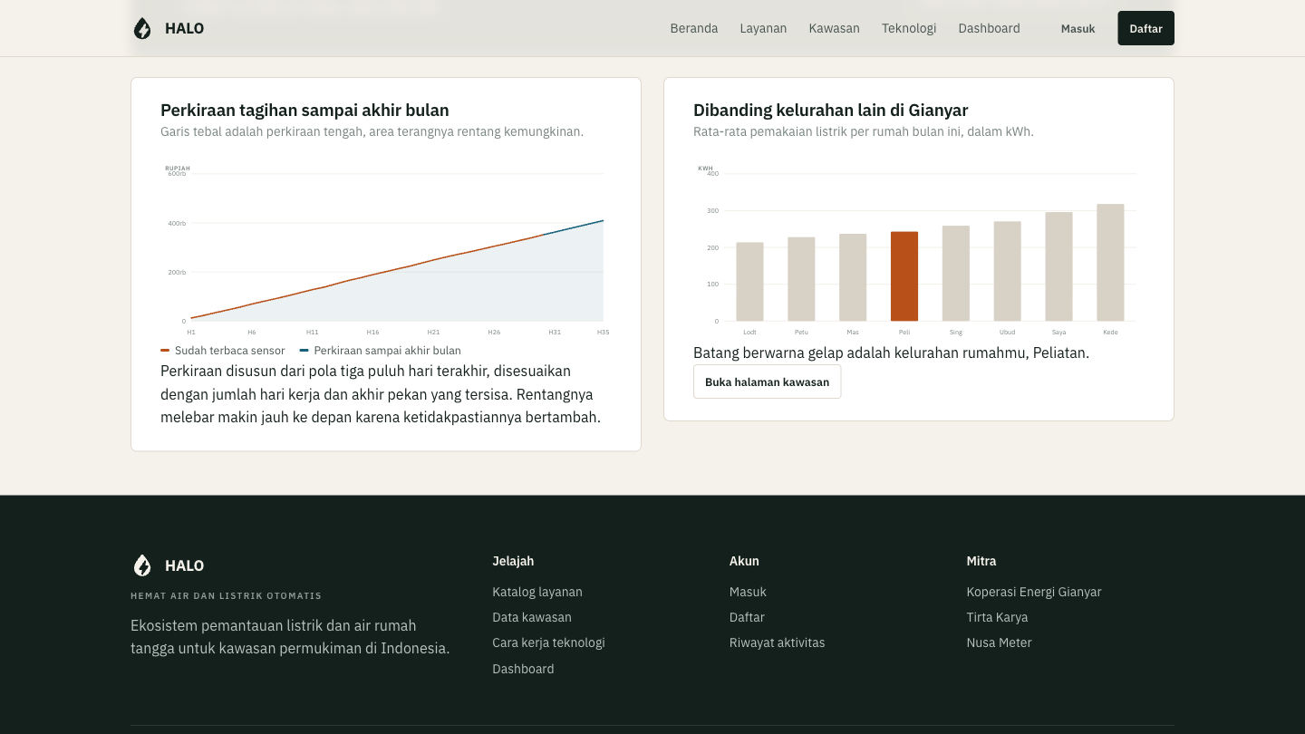
5
Prediksi tagihan
3:50 – 4:30 · Dashboard, bawah
YANG KAMU BILANG
Garis tebal perkiraan tengah, area terang rentang kemungkinan
Rentangnya melebar makin jauh ke depan
Tunjuk ujung garis sensornya — dia berhenti
HAFALKAN
Garis ini berhenti di hari terakhir yang benar-benar terbaca. Saya nggak mau menggambar garis sensor di hari yang belum terjadi.
⚠ Kalimat ini yang bikin juri teliti percaya sama angkamu yang lain. Jangan dilewat.

Slide 8
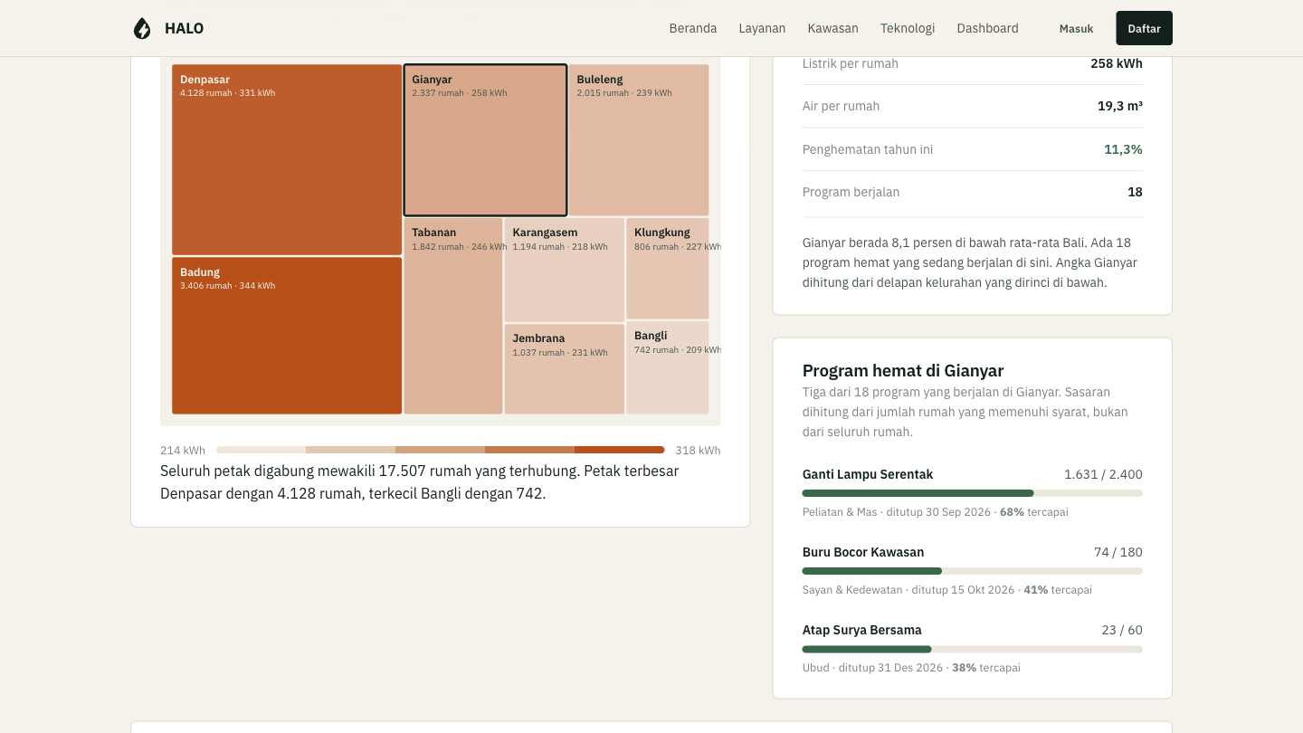
6
Sebaran se-Bali
4:30 – 5:40 · pages/kawasan.html
YANG KAMU BILANG
Luas petak sebanding jumlah rumah terhubung
Warnanya rata-rata pemakaian listrik per rumah
Dua dimensinya bawa data, bukan kotak asal
Klik satu petak — rinciannya berubah
HAFALKAN
Ini bukan peta. Letak antar petak nggak bawa arti — yang bawa data cuma luas dan warnanya.

Slide 9
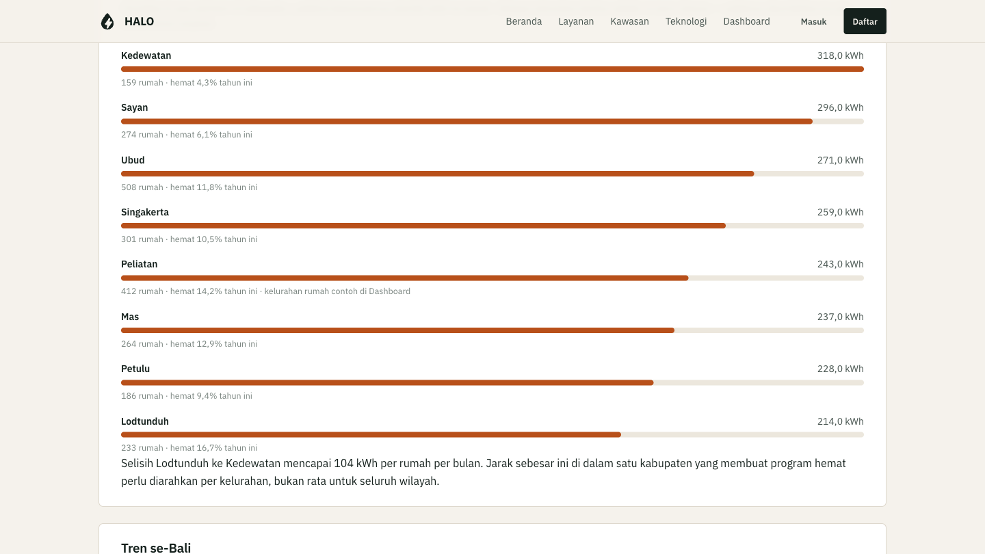
7
Di dalam Gianyar
5:40 – 6:30 · Kawasan, gulir
YANG KAMU BILANG
Peringkat di atas berhenti di kabupaten
Keputusan sebenarnya diambil di tingkat kelurahan
Selisih Lodtunduh ke Kedewatan 104 kWh per rumah
Tutup di antrean verifikasi: satu klik ubah antrean teknisi
HAFALKAN
Angka Gianyar nggak saya tulis terpisah — dijumlahkan dari delapan kelurahan ini, jadi dua tingkatnya nggak mungkin bertentangan.

Slide 10
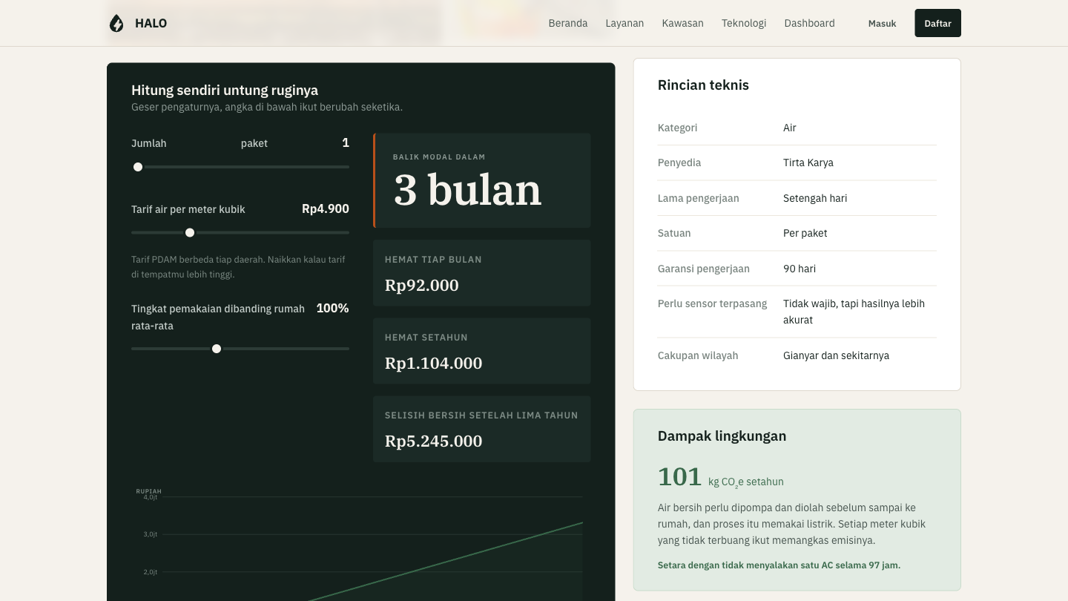
8
Simulator balik modal
6:30 – 7:10 · pages/detail-layanan.html
YANG KAMU BILANG
Geser slidernya — angkanya berubah seketika
Balik modal, hemat per bulan, selisih lima tahun
Ada juga dampak lingkungan dalam kg CO₂
HAFALKAN
Warga bisa hitung sendiri untungnya sebelum mengajukan.
⚠ Kalau di menit 5 masih di dashboard, lompati slide ini. Kawasan dan Riwayat lebih kuat.

Slide 11
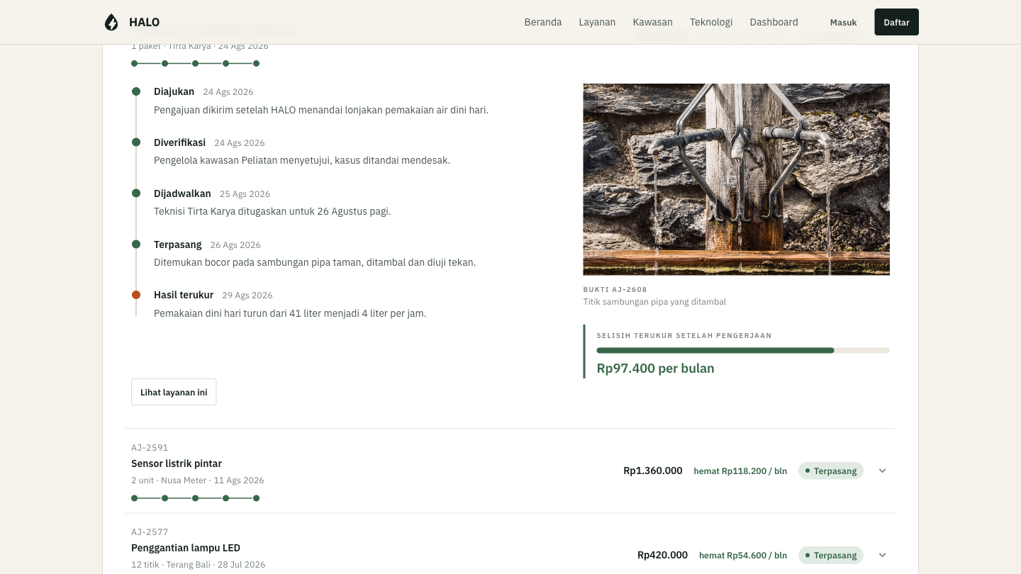
9
Jejak lima tahap
7:10 – 8:00 · pages/riwayat.html
YANG KAMU BILANG
Buka satu baris pengajuan yang sudah selesai
Diajukan → diverifikasi → dijadwalkan → terpasang → terukur
Ada foto bukti dari teknisi
Turun 41 liter per hari, diukur sensor yang sama
HAFALKAN
Ini bukti alur tertutupnya benar-benar jalan, bukan cuma diagram di beranda.
⚠ Fotonya lazy-load. Buka barisnya dan gulir sedikit SEBELUM mulai ngomong.

Slide 12
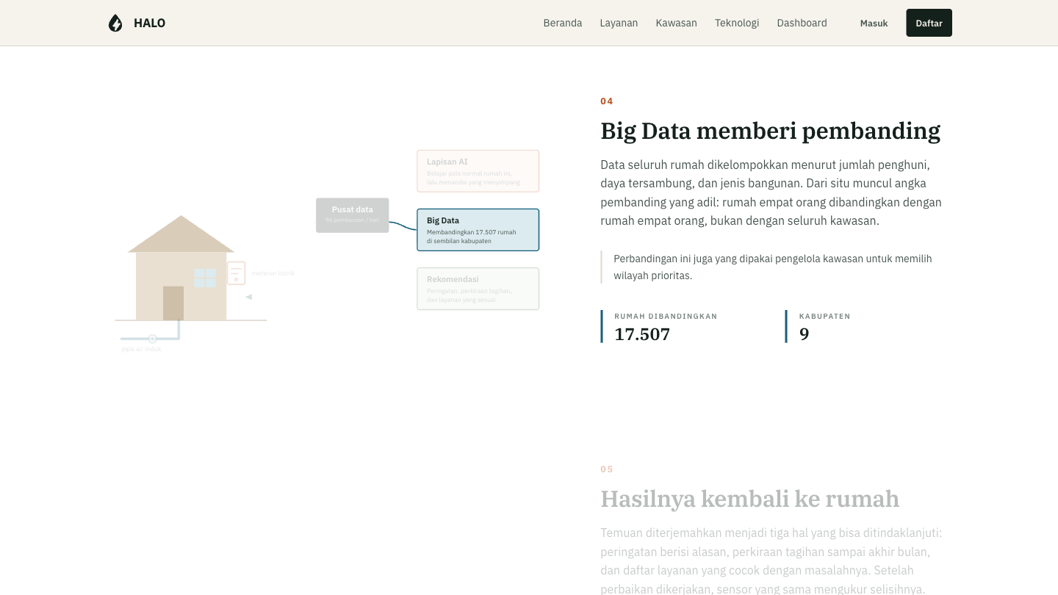
10
Cara kerja teknologi
8:00 – 8:30 · pages/teknologi.html
YANG KAMU BILANG
Gulir pelan — diagramnya berpindah mengikuti
Berhenti di situ, jangan masuk ke kode
HAFALKAN
AI, IoT, dan Big Data sering disebut tanpa dijelaskan. Halaman ini nunjukkin bagian mana dikerjakan siapa.
⚠ Kode bukan bagian presentasi. Juri yang akan nanya sendiri nanti.

Slide 13
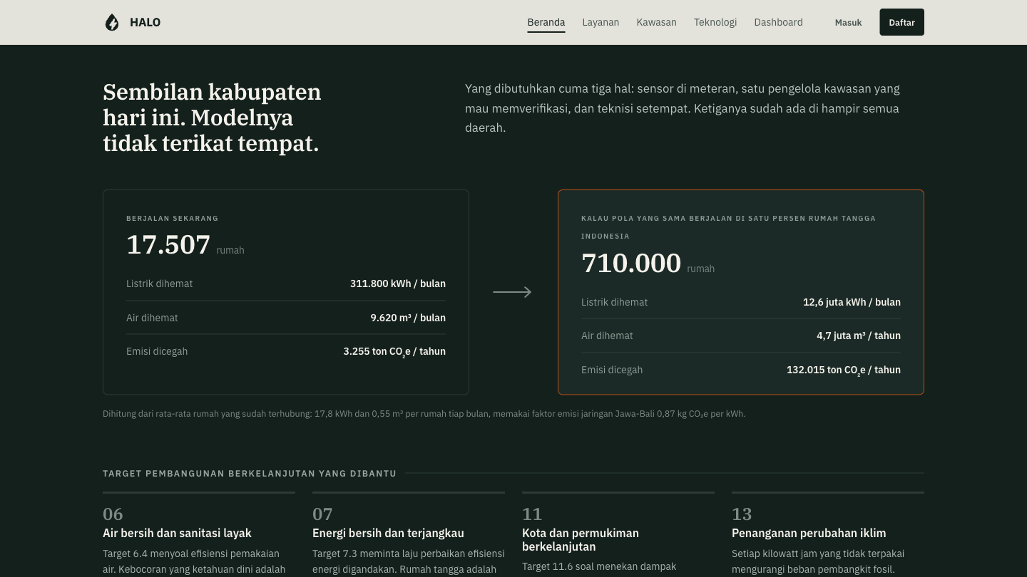
11
Skala dan tema
8:30 – 9:00 · Beranda, bagian gelap
YANG KAMU BILANG
Sekarang satu provinsi: 17.507 rumah di 9 kabupaten
Yang dibutuhkan cuma sensor, satu pengelola, teknisi setempat
Kalau pola sama jalan di 1% rumah Indonesia: 132.015 ton CO₂e
Dari 17,8 kWh × 710.000 × faktor emisi 0,87
Sebut empat SDG: 6, 7, 11, 13
HAFALKAN
Angkanya dihitung, bukan dikarang.

Slide 14
9:00 – 10:00 · Penutup
Dua hal saja
SATU KALIMAT PENGIKAT
LALU SATU BATAS KARYAMU
HALO bukan dashboard yang berhenti di angka. Satu temuan sensor berjalan sampai hasilnya terukur, dan itu yang bikin dia ekosistem.
Belum ada laporan dampak yang bisa dicetak, dan model prediksinya masih rata-rata berbobot, belum musiman.
Menyebut batas duluan bikin kamu yang pegang kendali, bukan juri yang menemukannya.
SEBELUM MULAI
Baju identitas kampus · kamera hidup · masuk Zoom dari 08.00
Buka link hosting panitia di beranda, tutup tab lain, matikan notifikasi
Share SELURUH layar, bukan satu jendela — biar bisa lompat ke kode
VS Code kebuka di belakang: grafik.js, data.js, app.js

